Slide 1


Slide 2


Slide 3
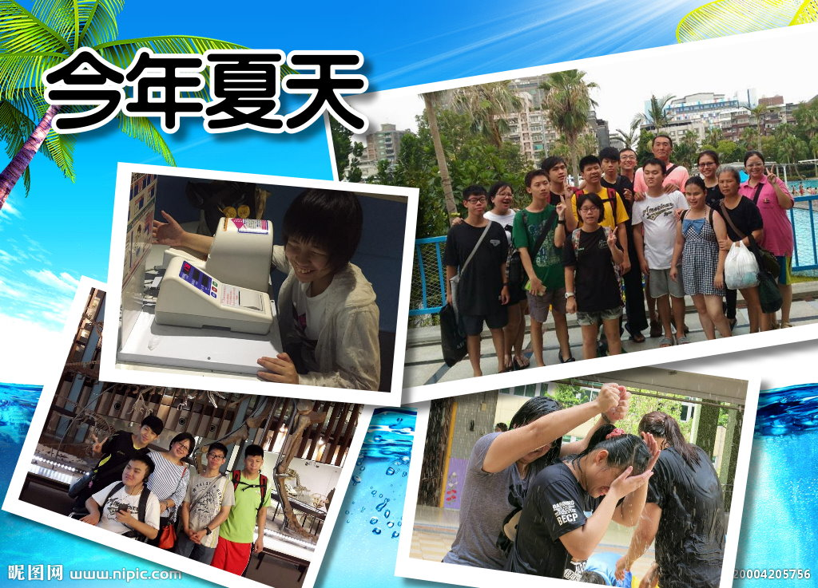

Slide 4


Slide 5
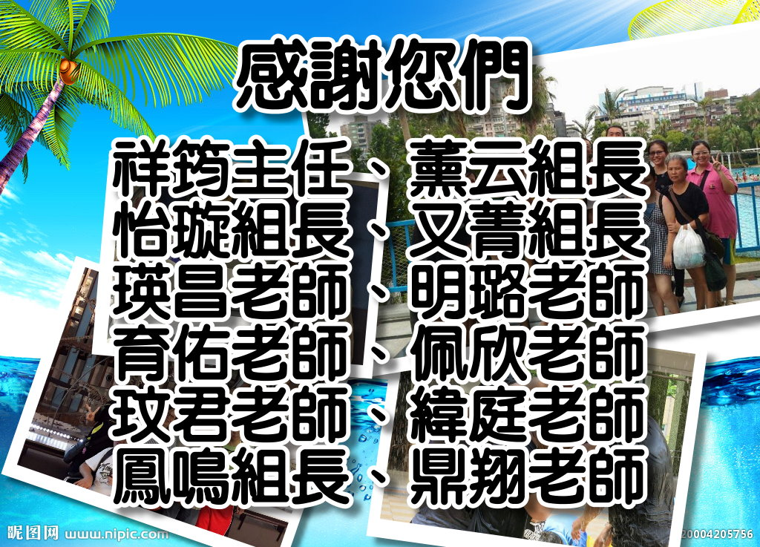

Slide 6

9/4(一)-9/8(五)師大特教系大四學生到校見習，預計入班班級為高一、二、三忠、表藝班及高一、二孝班共計6個班級。
出版組點字印表機因已長期使用，為使機器能穩定運作，老師如有需列印點字資料，請由出版組人員處理，謝謝您的配合。

Slide 7


Slide 8


Slide 9


Slide 10
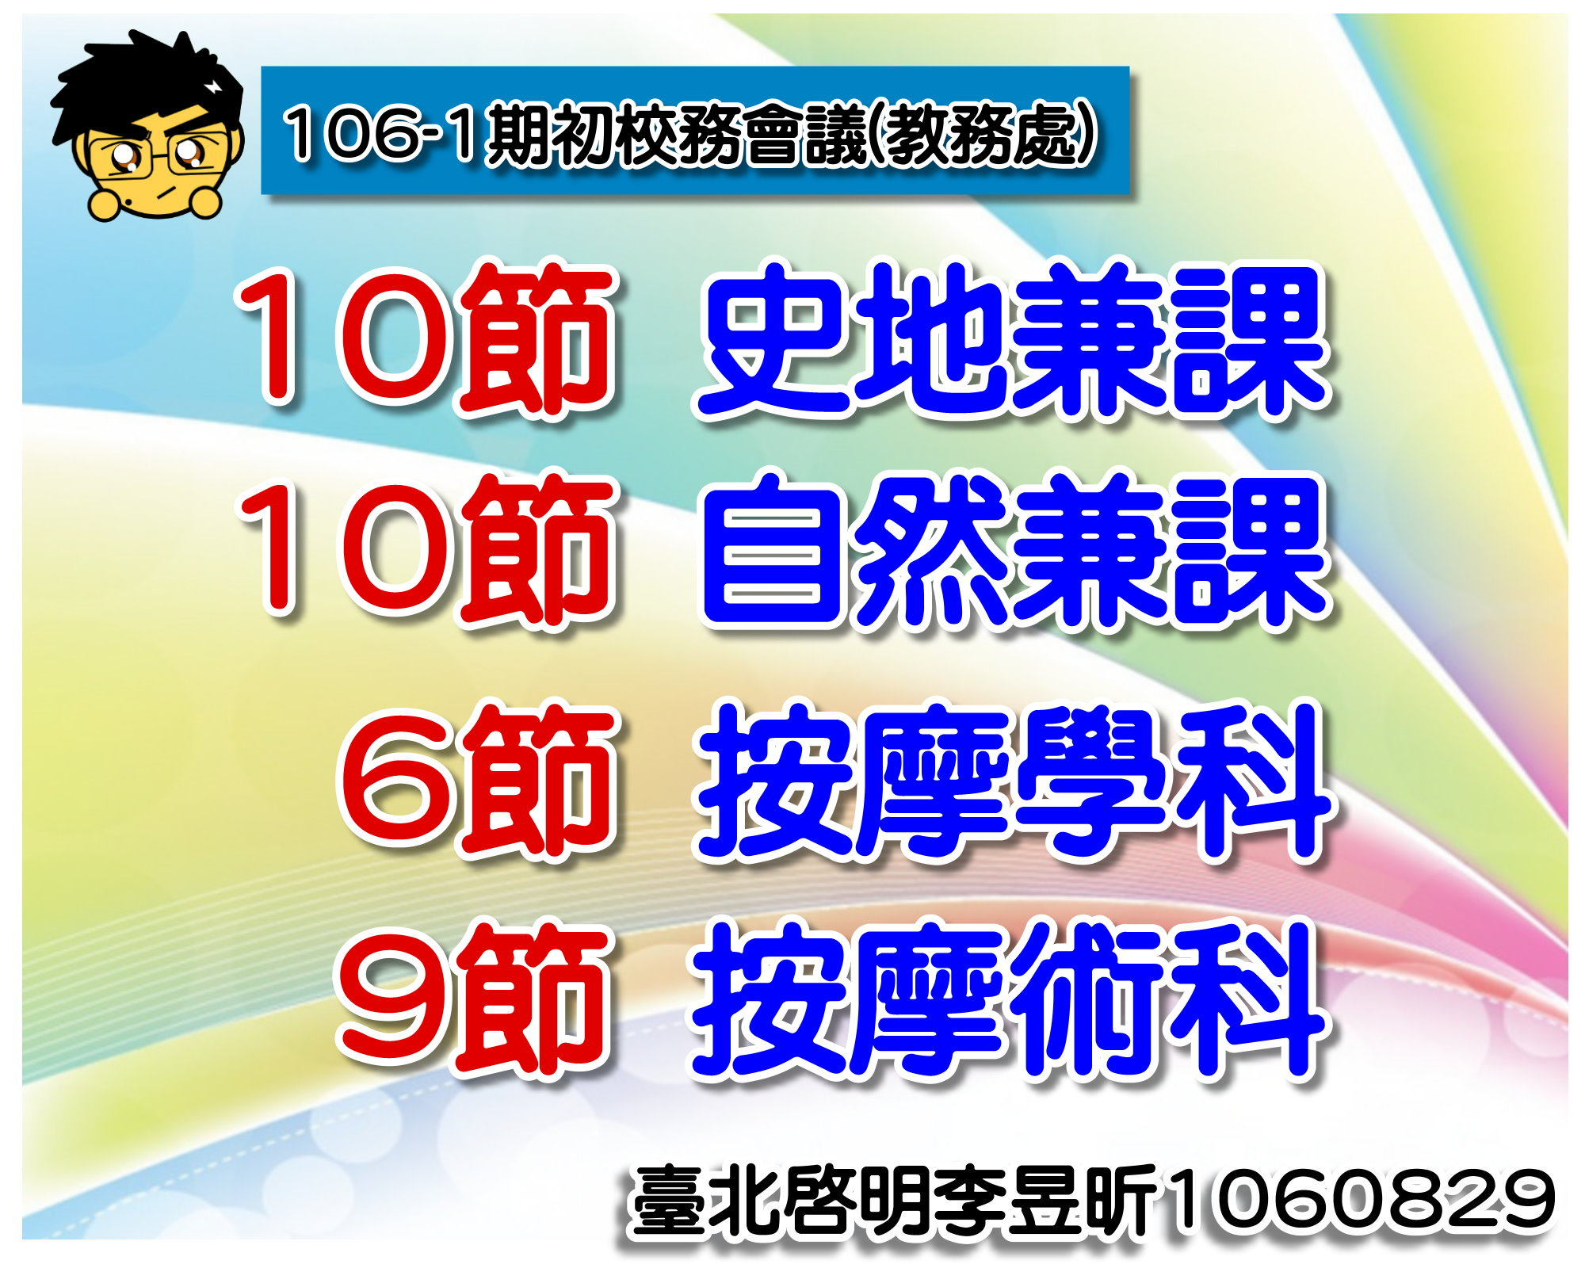

Slide 11


Slide 14
術科 | 術科 | 高中部(一、三) | 高中部(一、三) | 高中部(一、三)
術科 | 術科 | 高中部(一、三) | 體育 | 高中部(一、三)
高中部(一、三) | 術科 | 高中部(一、三) | 高中部(一、三) | 高中部(一、三)
體育 | 術科 | 高中部(一、三) | 高中部(一、三) | 高中部(一、三)
高中部(三) | 高中部(一、三) | 術科 | 高中部(三)
高中部(一、三) | 術科 | 術科 | 高中部(三)
高中部(一、三) | 術科 | 高中部(一、三) | 高中部(三)

Slide 15
表藝班學科到高三孝20節
表藝班學科到高一孝16節
高一高三國文任課教師相同
高一高三英文任課教師相同
高一高三地理任課教師相同

Slide 17
裝配技能實務 |  | 環境服務概論 |  | 環境服務實務
裝配技能實務 | 環境服務概論 | 基礎清潔實務 |  | 環境服務實務
裝配技能實務 | 家庭生活管理概論 | 基礎清潔實務 |  | 環境服務實務
 | 家庭生活管理概論
 | 膳食與營養概論
 | 膳食與營養概論
 | 商品包裝實作

Slide 18
 |  | 高一忠 解剖生理學2、人體生理2、病理概論2 自然1、數學1、健康服務概論1

Slide 19
 |  | 高二忠 解剖生理2、病理概論2、經穴概論3、復健按摩實務3、按摩實習4、進階按摩實習1、健康與護理1、自然1、數學1

Slide 20
 |  | 高三忠 數學2、芳香理療實務3 按摩實習4、進階按摩實習2 臨床實習3

Slide 21
高一忠學生按摩學科(綜職組)術科原班
高二忠按摩學術科(綜職組)
高三忠按摩術科(綜職組)
搭配4位按摩學術科兼課老師時間(8/25定案)

Slide 22
國中部七九年級國英數同時段排課，除開設國英數分組課程外，尚有特殊需求領域課程。
九年級部分學生理化、地科免修開設職業教育。

Slide 23

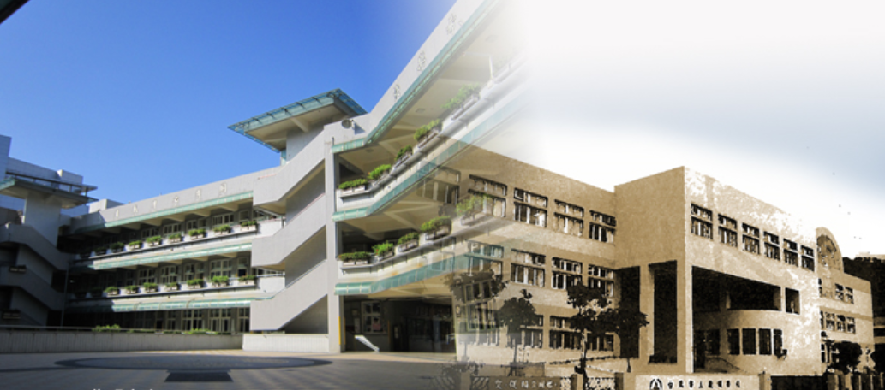
106學年度校本課程規劃方案一(社會領域)
｢明｣知｢故｣範
當臺北啟明學校遇見故宮博物院
三重商工--轉動人生的技職學府 活力。專業。多元。創新

Slide 24
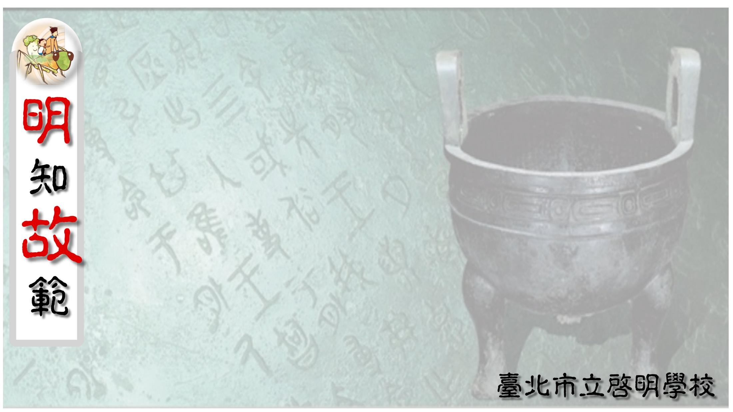
課程內涵
課程架構
「臺北市立啟明學校各部別」向下扎根、向上延伸
幼小部
國中部
高中職部
教學目標、重點
(初階)
教學目標、重點
(中階)
教學目標、重點
(高階)
24
Notes:
24

Slide 25





課程內涵
課程內涵
「臺北市立啟明學校各部別」向下扎根、向上延伸
跨部別討論
25
Notes:
25

Slide 26
報告完畢，
感謝聆聽！
三重商工--轉動人生的技職學府 活力。專業。多元。創新

